Slide 1

SVETLOBA POTUJE PO VESOLJU

Slide 2
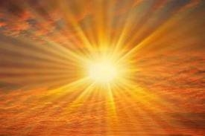
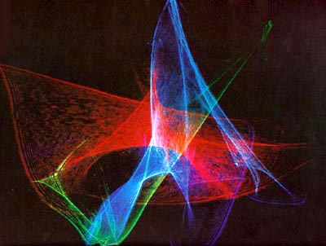
Svetloba je elektromagnetno valovanje. Hitrost svetlobe
v praznem prostoru je 300 000 km/s.

Slide 3




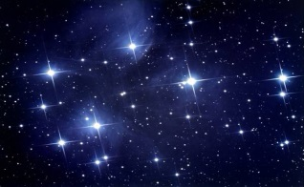
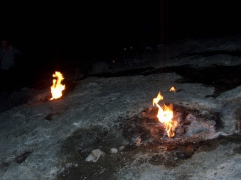

Telesom, ki oddajajo svetlobo, pravimo svetila.
NARAVNI VIR SVETLOBE
Sonce
zvezde
ogenj
UMETNI VIR SVETLOBE
bakla
sveča
žarnice

Slide 4


Svetloba se od svetila širi premočrtno na vse strani. Smer
njenega širjenja ponazorimo s svetlobnimi žarki.
svetlobni žarek

Slide 5
svetlobni curek

Slide 6

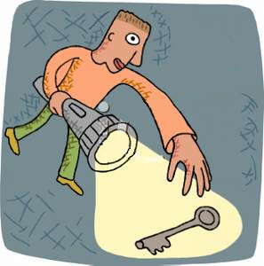
Kako vidimo predmete?
Telesa vidimo, ker so svetila in svetlobo oddajajo, ali pa so osvetljena in svetlobo
odbijajo.
Učbenik str. 87

Slide 7
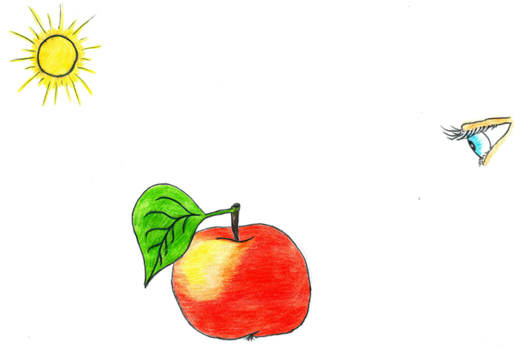
Kako vidimo predmete?

Slide 8
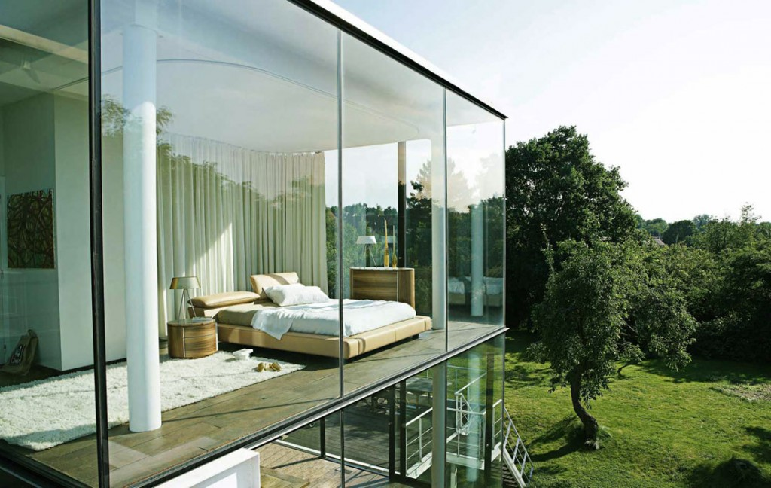

PROZORNE SNOVI
NEPROZORNE SNOVI
PROSOJNE SNOVI
Učbenik str. 88

Slide 9
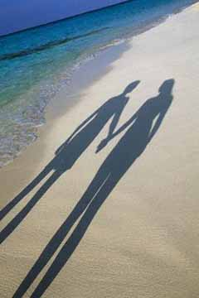
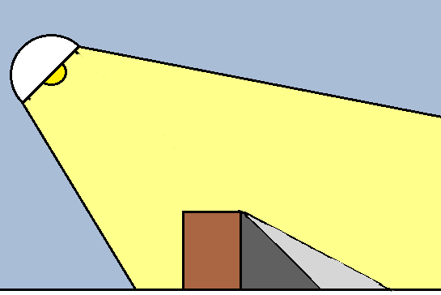
Kako nastane senca?
senca
polsenca

Slide 10
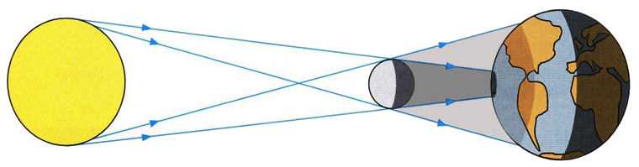
Sence v vesolju
SONCE
ZEMLJA
LUNA
senca
polsenca

Slide 11


Svetloba prinaša na Zemljo energijo
Svetloba, ki prihaja s Sonca, s svojo energijo omogoča življenje na Zemlji.

Slide 12

KO SIJE SONCE, DEŽ PRŠI
RAZPNE ČEZ MESTA SE, VASI,
RAZPNE SE KAKOR SLAVOLOK
V VSEH BARVAH ČEZ NEBA OBOK.

Slide 13
MAVRICA

Slide 14
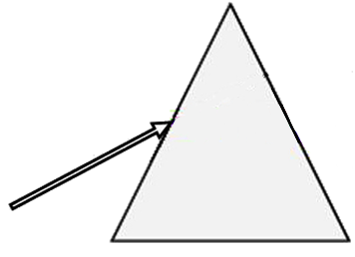
vpadna svetloba
BELA SVETLOBA

Slide 15
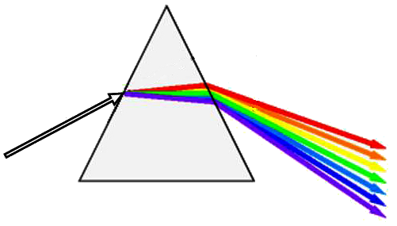
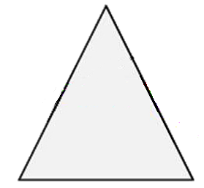
Bela svetloba je sestavljena iz mavričnih barv
razklonjena svetloba
rdeča
oranžna
rumena
zelena
modra
vijolična
vpadna svetloba
BELA SVETLOBA

Slide 16
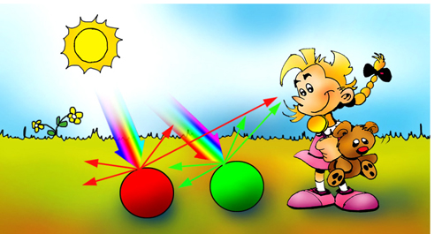


Makov cvet je rdeče barve. Kako to?
A pipacs virága piros színű. Miért?

Slide 17
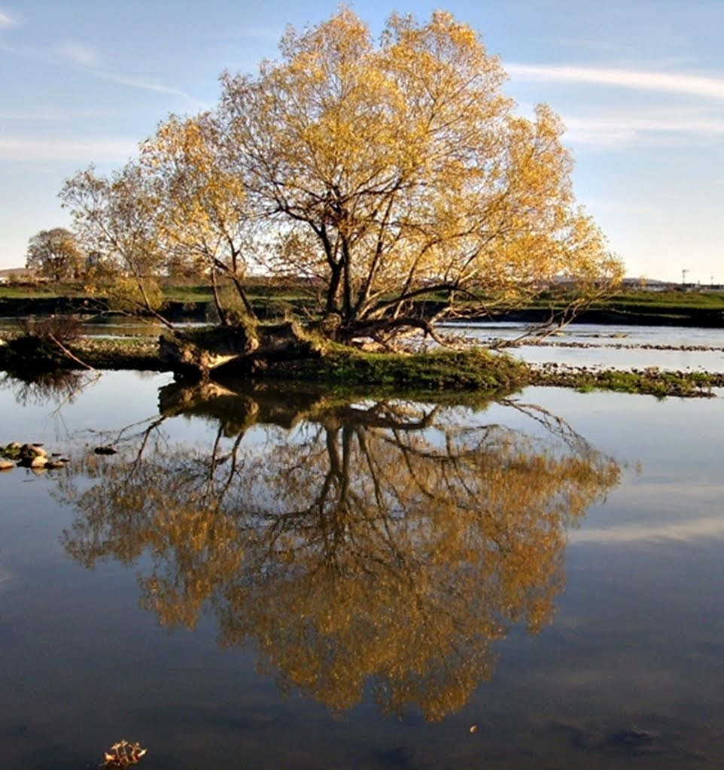
Odboj svetlobe
http://mw2.google.com/mw-panoramio/photos/medium/81875733.jpg

Slide 18
Odboj svetlobe
vpadna pravokotnica
vpadni žarek
odbiti žarek
vpadni
kot
odbojni
kot
zrcalo

Slide 19
Odboj svetlobe je pojav, da se svetloba, ki pade na gladko površino, odbije tako, da je odbojni kot enak vpadnemu.

Slide 20
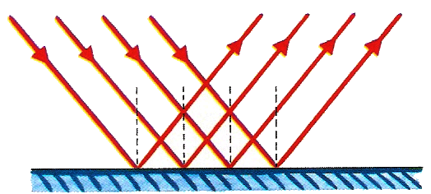
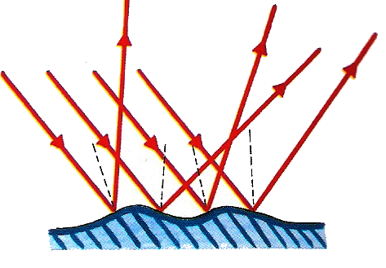
Odboj svetlobe na gladki površini
Razpršeni odboj svetlobe

Slide 21
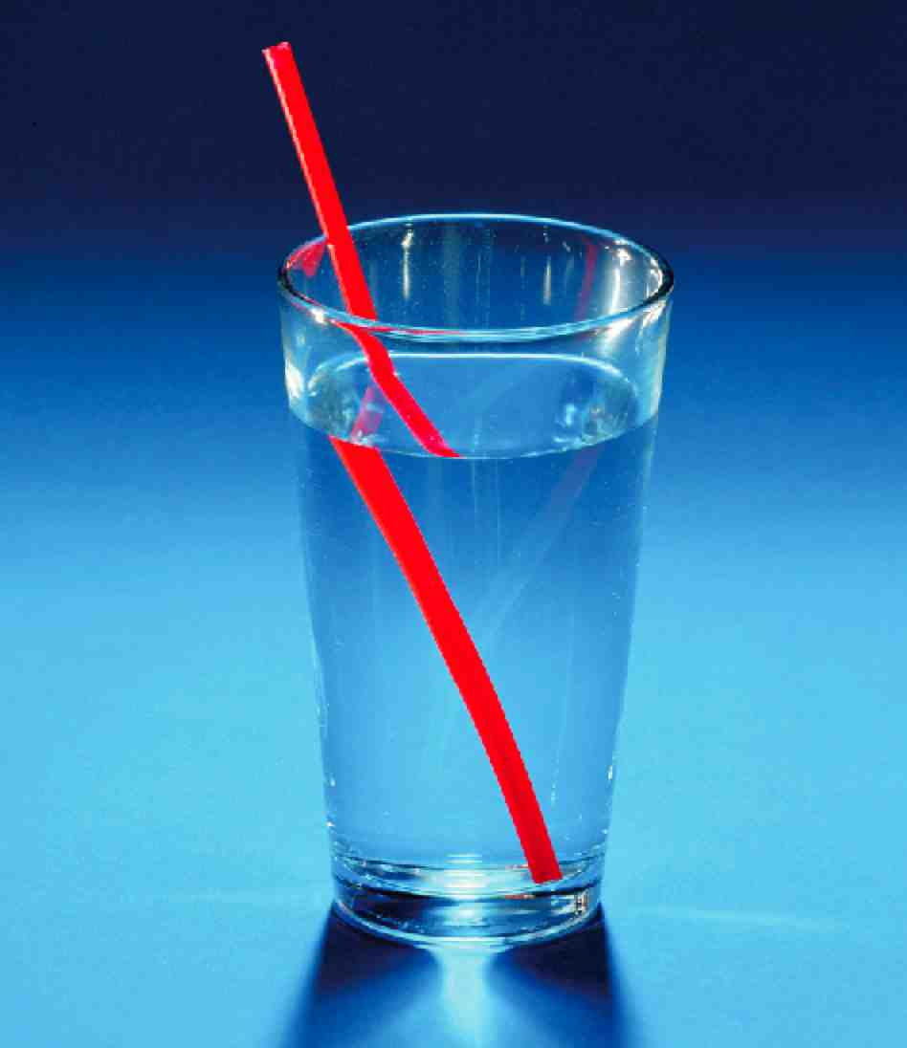
Lom svetlobe
http://sullivan.sbcisd.net/wp-content/uploads/2012/10/negative_refraction.jpg

Slide 22
Lom svetlobe
vpadna pravokotnica
vpadni žarek
vpadni kot
zrak
voda
lomni kot
lomljeni žarek

Slide 23
Na meji dveh snovi, ki prepuščata svetlobo, se svetlobi spremeni smer razširjanja. Ta pojav imenujemo lom svetlobe.

Slide 24

LEČE IN OKO
Leča je iz prozorne snovi (ponavadi iz stekla ali plastike) in ima ukrivljeno ploskev na eni ali na obeh straneh.

Slide 25

Zbiralna leča
gorišče
optična os
goriščna razdalja

Slide 26

Zbiralna leča svetlobo iz oddaljenega svetila zbere v eni točki, imenovani gorišče. Razdalji od leče do gorišča pravimo goriščna razdalja.

Slide 27

Razpršilna leča
Szórólencse
Razpršilna leča je leča, ki razprši vzporedne žarke.

Slide 28
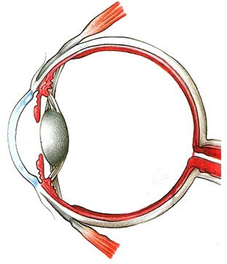
Kako nastane slika v očesu?
zenica
leča
mrežnica

Slide 29
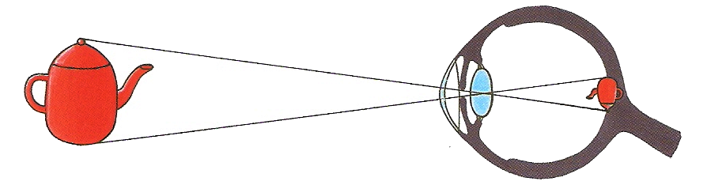
Kako nastane slika v očesu?

Slide 30
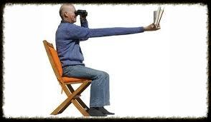
Kaj če slika ne nastane na mrežnici?
Če slika ne nastane na mrežnici, je ne vidimo ostro.
http://ss1.spletnik.si/4_4/000/000/350/0c3/c1fb0f1368e44126a1715d75d2c7305e.jpg

Slide 31
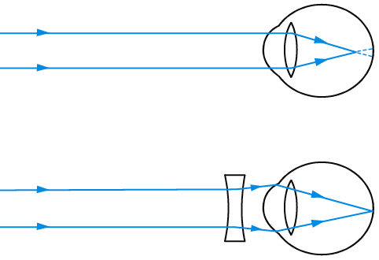
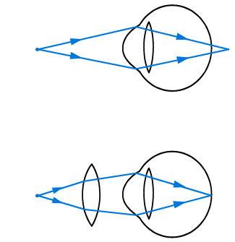
KRATKOVIDNOST
DALJNOVIDNOST
razpršilna leča
zbiralna leča

Slide 32



Oči so zelo občutljive, zato moramo paziti, da jih ne poškodujemo.

